Slide 1
Výukový materiál zpracován v rámci projektu EU peníze školám
Registrační číslo projektu: CZ.1.07/1.4.00/21.2852
Šablona: | III/2 | č. materiálu: | VY_32_INOVACE_158
Jméno autora: | Mgr. Jitka Charvátová
Třída/ročník: | IV.
Datum vytvoření: | srpen 2012

Slide 2
Vzdělávací oblast: | Člověk a jeho svět
Tematická oblast: | Státní symboly ČR
Předmět: | Vlastivěda
Výstižný popis způsobu použití, případně metodické pokyny: | Seznámení se státními symboly
Klíčová slova: | Státní symboly, st. znak, st. barvy, st. vlajka, vlajka prezidenta republiky, pečeť, st. hymna
Druh učebního materiálu: | Powerpointová prezentace

Slide 3
Státní symboly ČR
Jitka Charvátová

Slide 4
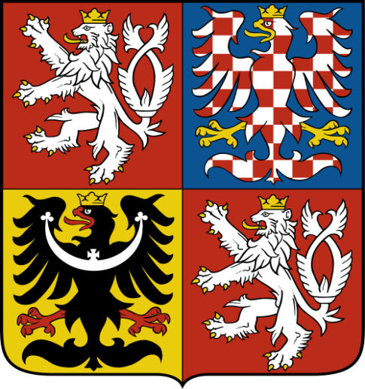
Velký státní znak Malý státní znak

Slide 5
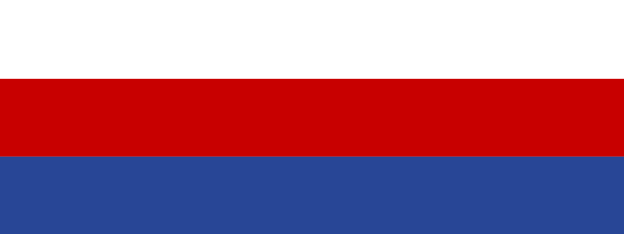
Státní barvy (trikolora)

Slide 6
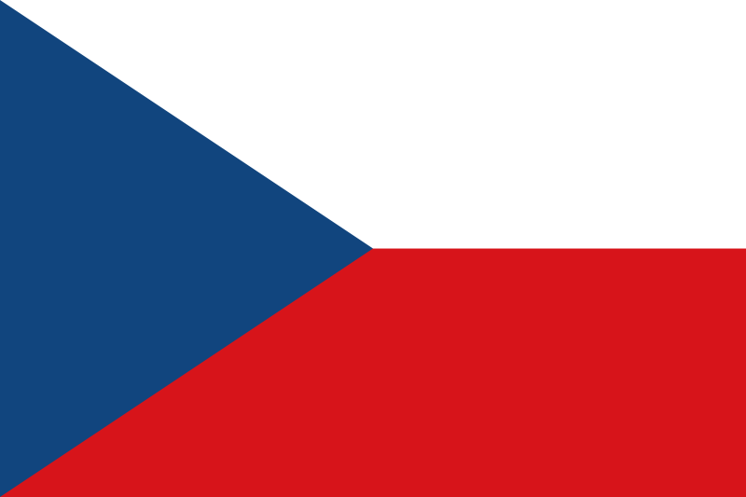
Státní vlajka

Slide 7
Vlajka prezidenta republiky

Slide 8
Státní pečeť

Slide 9
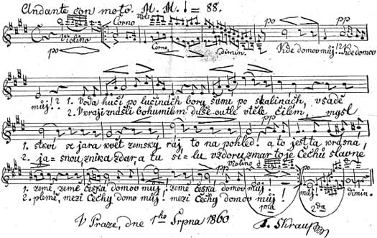
Státní hymna Kde domov můj.

Slide 10
Kde domov můj:
píseň pochází z divadelní hry Josefa Kajetána Tyla: Fidlovačka aneb Žádný hněv a žádná rvačka
poprvé uvedené v Praze dne 21. prosince 1834
hudbu k ní složil František Škroup

Slide 11
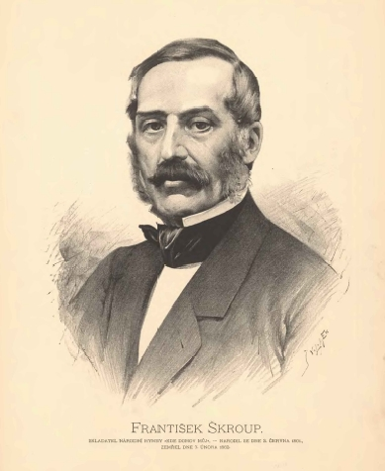
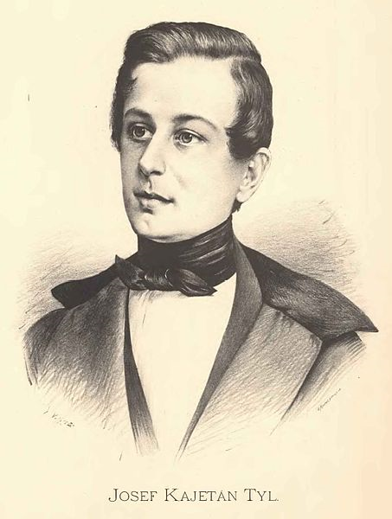

Slide 12
Kde domov můj
První sloka
Kde domov můj, kde domov můj. Voda hučí po lučinách, bory šumí po skalinách, v sadě skví se jara květ, zemský ráj to na pohled! A to je ta krásná země, země česká, domov můj, země česká, domov můj!
Druhá sloka
Kde domov můj, kde domov můj. V kraji znáš-li Bohu milém, duše útlé v těle čilém, mysl jasnou, vznik a zdar, a tu sílu vzdoru zmar? To je Čechů slavné plémě, mezi Čechy domov můj, mezi Čechy domov můj!

Slide 13
Zdroje:
http://cs.wikipedia.org/wiki/Soubor:Coat_of_arms_of_the_Czech_Republic.svg
http://cs.wikipedia.org/wiki/Soubor:Small_coat_of_arms_of_the_Czech_Republic.svg
http://cs.wikipedia.org/wiki/Soubor:Tricolour_of_the_Czech_Republic.svg
http://cs.wikipedia.org/wiki/Soubor:Flag_of_the_Czech_Republic.svg
http://cs.wikipedia.org/wiki/Soubor:Flag_of_the_president_of_the_Czech_Republic.svg
http://cs.wikipedia.org/wiki/Soubor:Seal_of_the_Czech_Republic.png
http://cs.wikipedia.org/wiki/Soubor:Skroup-Anthem.jpg
http://cs.wikipedia.org/wiki/Soubor:Jan_Vil%C3%ADmek_-_Franti%C5%A1ek_%C5%A0kroup.jpg
http://cs.wikipedia.org/wiki/Soubor:Jan_Vil%C3%ADmek_-_Josef_Kajet%C3%A1n_Tyl.jpg
Obrázky: [online] [cit. 2012 – 08 – 15] dostupné z Wikimedia Commons
Autorem materiálu a všech jeho částí, není-li uvedeno jinak, je Mgr. Jitka Charvátová.

